Slide 1
Zorg en veilig werken
Kinderziekte H3 kinderen en jongeren met een lichamelijke beperking

Slide 2
Lesprogramma
Lesdoelen
Theorie + filmpje + opdrachten ‘lichamelijke beperking’
Afsluiten en vooruitblikken

Slide 3
Lesdoel
Kennis hebben over de oorzaken, gevolgen en begeleiding van kinderen en jongeren met een lichamelijke beperking (dwarsleasie, Spina bifida, spierziekten, zintuigelijke beperkingen)

Slide 4
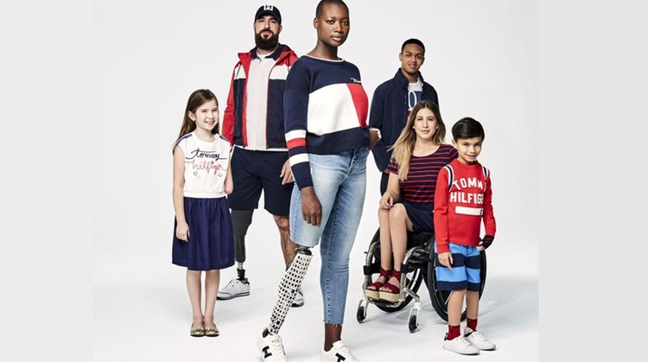
Lichamelijke beperking
In Nederland 2,3 miljoen zelfstandig wonende mensen met een matige of ernstige beperking
Vaker bij vrouwen dan mannen
De term ‘beperking’ (v.b visuele beperking)
Het dagelijkse functionering is niet vanzelfsprekend.
Problemen:
Voeding en uitscheiding
Mobiliteit
Communicatie
Wonen en werken
Relaties
https://www.youtube.com/watch?time_continue=137&v=xkbVQI7Cr_s&feature=emb_logo

Slide 5
Functiebeperking op lichamelijk gebied
Lichamelijke beperkingen kunnen aangeboren zijn of later komen
Aangeboren lichamelijke beperking kan negatieve invloed hebben op totale ontwikkeling van kind
Er zijn verschillende functie beperkingen:
Motorisch (dwarslesie, spina bifda, spierziekte)
Zintuigelijk
Orgaan ( nierziekte, diabetes)
Bewustzijnstoornissen ( Coma)
Geheugenstoornissen
Spraak en taalstoornissen

Slide 6
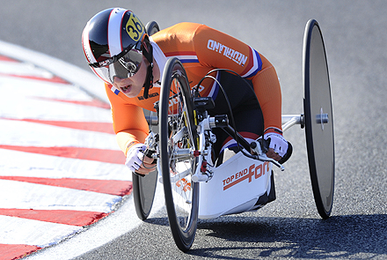
Motorische beperking
Een motorische beperking is een stoornis in of aan de ledematen, waardoor iemand gehinderd wordt in handelen en/of bewegen.

Slide 7
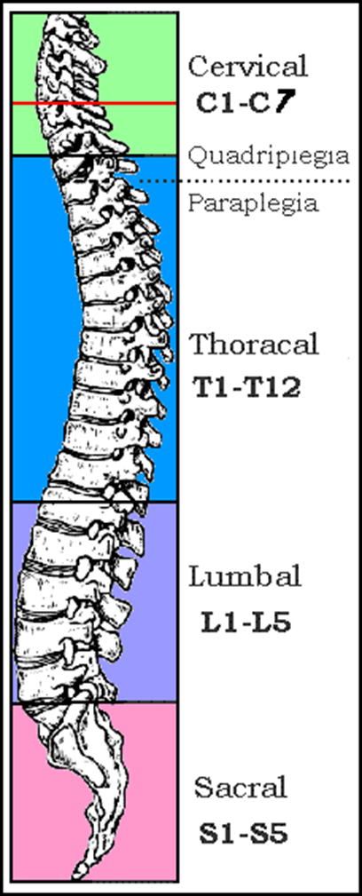
Dwarslaesie
Beschadiging ruggenmerg
gevolgen uitval motoriek (verlamming) en gevoel vanaf beschadiging
Volledig of gedeeltelijk (herstel mogelijk bij gedeeltelijk)
Vaak door ongeval

Slide 8
Spina bifida
Is een aangeboren afwijking waarbij de wervelkolom niet geheel gesloten is rondom het ruggenmerg.
Open ruggetje
Soms een drain voor het afvoeren van het hersenvocht.
Gevolgen verschillen: meeste gevallen benen, spieren, blaas en endeldarm verlamd, verhoogde kans op klompvoet epilepsie en scoliose

Slide 9
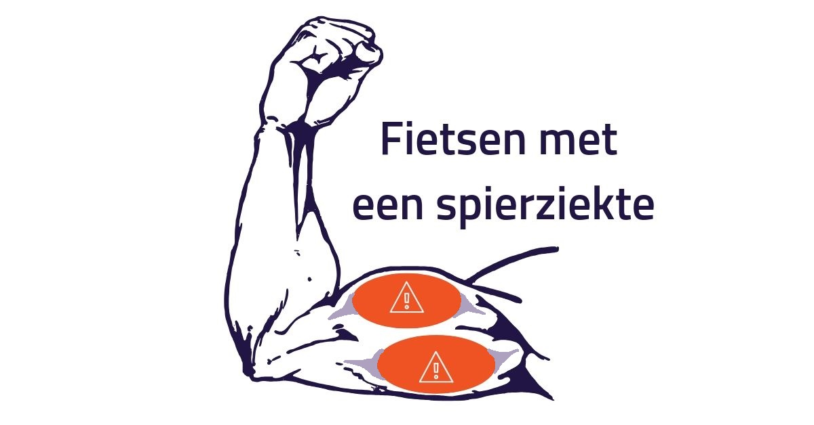
Spierziekten
Aandoening aan zenuwen en spieren
Progressieve (ongeneeslijk) en niet-progressieve spierziekten
Ziekte van Duchenne- Spieratrofie (vermindering spierweefsel)
Erfelijk -Alleen bij jongens
Ernstig progressief
Op een gegeven moment ook ademhalingsproblemen en hartproblemen
Helft nu ouder dan 30 jaar door oefentherapie, revalidatieprogramma’s ed.
https://www.youtube.com/watch?v=i63ne21jDnE

Slide 10
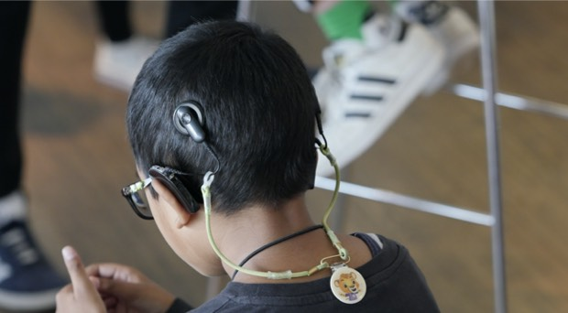
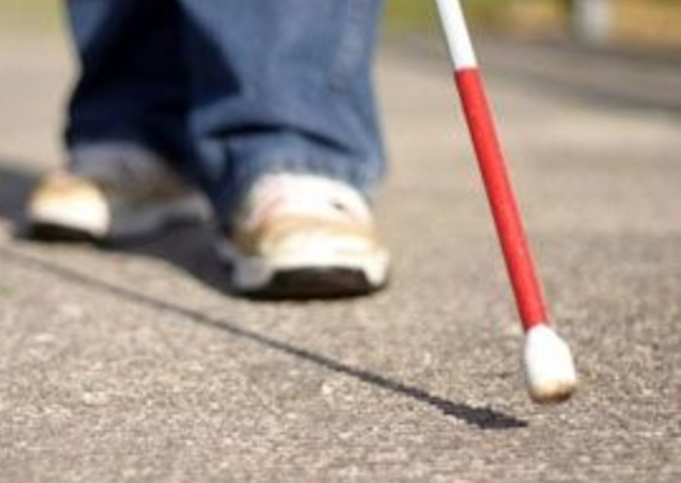
Zintuigelijke beperking
Doofheid→ de mogelijkheid om te horen is geheel afwezig.
Slechthorendheid→ iemand beperkt kan horen en dit is niet voldoende gecorrigeerd kan worden door hulpmiddelen zoals gehoorapparaat.
Blindheid→ iemand minder dan 5 %ziet.
Slechtziendheid → wanneer de mogelijkheid om te zien beperkt is en een bril onvoldoende helpt.

Slide 11
aandachtspunten bij het begeleiden van kinderen met een zintuiglijk beperking
Totale communicatie
Vraag om aandacht door even lichamelijk contact te maken;
Benader iemand niet van achteren, hij hoort je niet kan schrikken;
Zorg ervoor dat de ander je kan aankijken als je spreekt;
Herhaal zo nodig hetzelfde in andere woorden;
Zorg voor een goed verlichte ruimte en ga met je gezicht naar het licht toe zitten;
Leg altijd uit waarom je om een misverstand moet lachen, zodat de ander niet het gevoel krijgt at je hem uitlacht;
Praat duidelijk, niet te snel en ook niet te overdreven;
Mijn rumoerige ruimten, want horen en spreken kosten veel energie en in rumoerige ruimtes nog mee

Slide 12
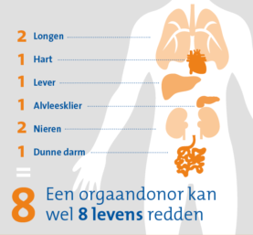
Orgaanbeperking
Er is sprake van een orgaanbeperking wanneer een bepaald orgaan niet, gedeeltelijk of niet goed functioneert.
Voorbeelden → COPD, Diabetes, hartfalen, nierziekten
Een progressieve ziekte → de ziekte wordt steeds erger→ overlijden
Diabetes → https://www.youtube.com/watch?time_continue=121&v=qdQ5_ZZ1d_Y&feature=emb_logo
Notes:
Bij diabetes is het lichaam niet meer instaat de bloedsuiker te regelen. Dit wordt normaal gesproken geregeld door het hormoon insuline (diabetesfonds, z.d). In Nederland komen twee types voor type één en type twee. Type twee komt het meest voor in Nederland.
Wat is nou eigelijk diabetes type één : Het lichaam van mensen met diabetes type 1 maakt te weinig insuline aan. Dit komt doordat het afweersysteem de cellen die insuline aanmaken zo goed als vernielt. Daarom moeten mensen met type één insuline spuiten (diabetesfonds, z.d).
Wat is nou eigelijk diabetes type twee: Bij diabetes type twee heeft het lichaam weinig/ tot geen insuline. Het lichaam reageert niet goed meer op insuline. Mensen met diabetes type twee krijgen vaak voedings- en bewegingsadviezen, en soms aangevuld met medicijnen. Ook kan het zijn dat iemand ook insuline moet spuiten (diabetesfonds, z.d).

Slide 13
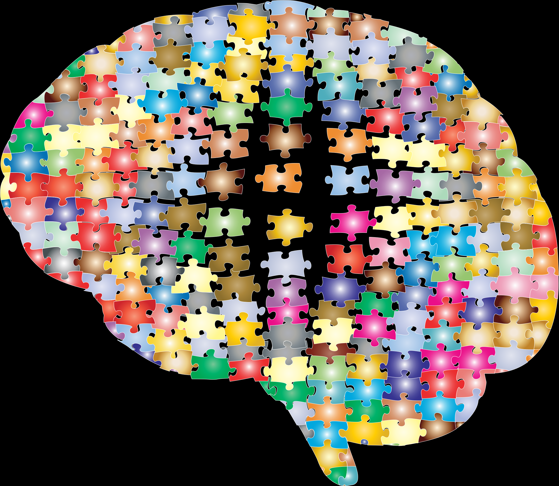
NAH en Epilepsie
NAH→ Niet aangeboren letsel → verzamelnaam voor alle letsels aan de hersen die op later leeftijd is ontstaan.
Bijvoorbeeld; ongeval, trauma, ziekte https://www.hersenstichting.nl/1-op-de-4/isabella/
Epilepsie → Epilepsie is een aandoening die zich uit in de vorm van aanvallen. Aanvallen ontstaan door een plotselinge, tijdelijke verstoring van de elektrische prikkeloverdracht in de hersenen.
Er zijn verschillende soorten aanvallen en oorzaken.

Slide 14
Stellingen → JUIST of ONJUIST
Beperkingen zijn moeilijkheden die iemand heeft met het uitvoeren van activiteiten.
Ziekte is een overkoepelend begrip voor het geheel van symptomen, ziekteverschijnselen, aandoeningen, beperkingen en letsels
Beperkingen op verstandelijk gebied kunnen aangeboren en niet-aangeboren zijn.
Er zijn twee manieren waarop je mensen met een verstandelijke beperking kunt indelen: op basis van intelligentie en op basis van leeftijd
Het fragiele-X-syndroom is de meest voorkomende erfelijk bepaalde verstandelijke beperking
Epilepsie is een voorbeeld van een bewustzijnsstoornis
Notes:
J,o,j,o,j,j,

Slide 15
Afsluiten en vooruitblikken
Afsluiten
Wat neem je uit deze les?
Terugblikken op de lesdoelen.
Vooruitblikken
Thema ‘ziekte en aandoeningen’

